Slide 1
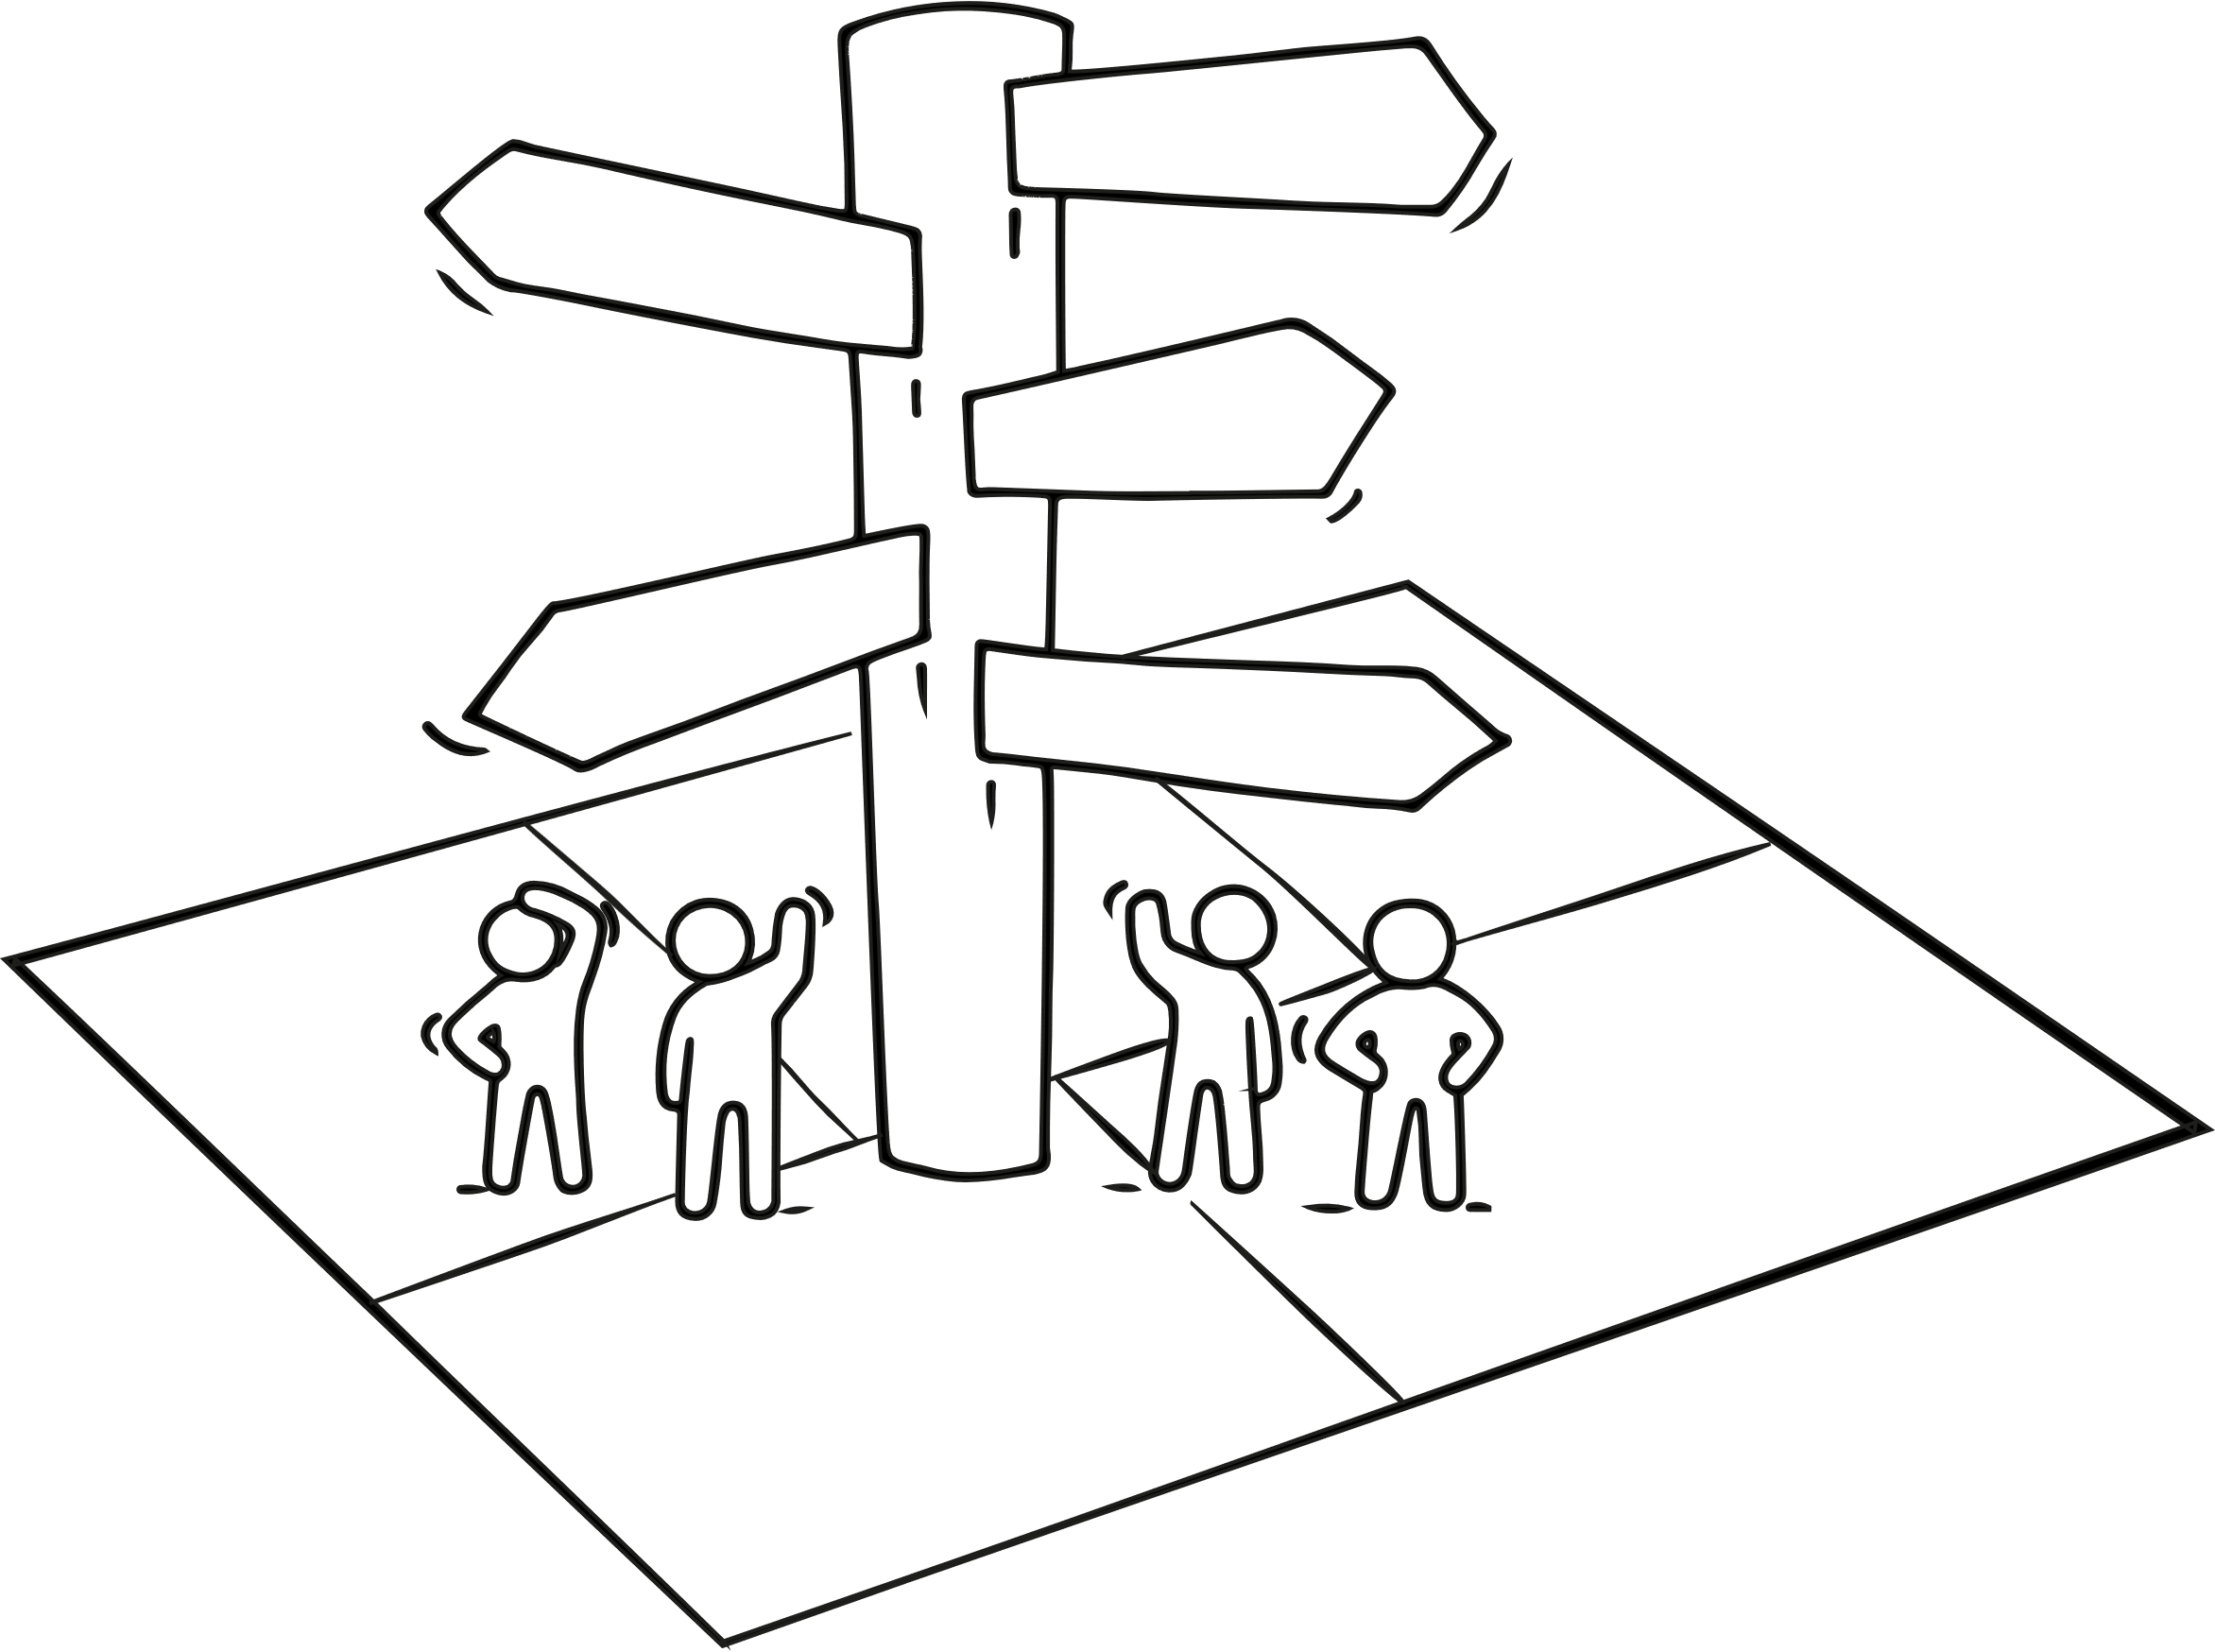
Werkzeuge für den Wandel
Rollenklärung:
Erwartungen
transparent machen
- DRAFT -

Slide 2
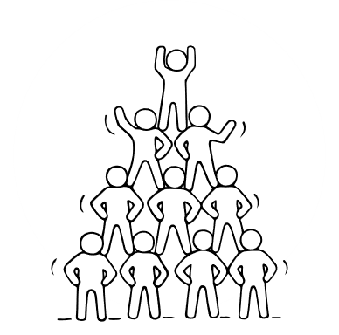
Was brauchst du von mir, um gute Arbeit leisten zu können?
Great things in business are never done by one person.
They're done by a team of different people.
Steve Jobs

Slide 3
Was versteht man unter einer Rolle?
Unter einer Rolle versteht man die Summe der Erwartungen aus dem Organisationsumfeld an den/die Rolleninhaber/in
Eine bestimmte Funktion in einer Organisation ist meist mit mehreren Rollen verbunden
Rolleninhaber/in und die Schnittstellen haben möglicherweise unterschiedliche Erwartungen an die Rolle
Ein einheitliches Verständnis über die Rollen vermindert Konflikte in der Zusammenarbeit

Slide 4
Agenda
1 | Einleitung | 15 min
2 | Rollen beschreiben und diskutieren | 100 min
3 | Rollengefüge auf Lücken und Überschneidungen überprüfen | 30 min
4 | Check out | 10 min
5 | Nach 2 bis 3 Monaten die Zusammenarbeit reflektieren | 75 min
* Ausreichend Pausen einplanen

Slide 5
Instruktionen

Slide 6
Rollen beschreiben und diskutieren
Falls mehrere Personen mit gleicher oder ähnlicher Funktion anwesend sind, findet euch bitte in Gruppen zusammen.
Beschreibt anhand des Canvas eure jeweilige Rolle
Jede Gruppe stellt ihren Rollen-Canvas vor. Alle anderen schreiben Fragen, Kommentare und Feedbacks zu den einzelnen Feldern auf Postsit und hängt diese ohne zu sprechen zum entsprechenden Feld. Bitte stellt ausschliesslich Verständnisfragen.
Besprecht nun pro Rolle gemeinsam alle Kommentare. Bei Bedarf wird die Rollenbeschreibung ergänzt/geändert.

Slide 7
Wofür bin ich verantwortlich?
Was ist mein Beitrag zum «Großen Ganzen»?
Meine Rolle
Was ist der Kern meiner Rolle? Wofür stehe ich ein?
Wozu bin ich berechtigt? Woran werde ich gemessen?
Wofür kommen andere zu mir?
Worum geht es bei meiner Rolle? Was macht meine Rolle so wichtig? Was kann / tut niemand anderes? Wo bin ich Bindeglied?
Was sind meine Hauptaufgaben?
Wem berichte ich?
Was gehört nicht zu meiner Rolle?
Was sind meine wesentlichen Aufgaben? Was sind meine Lieferobjekte? Was macht kein anderer? Was mache ich prioritär? Worauf kann sich wer verlassen?
Wer verlässt sich auf mich? Wo bin ich zugehörig? Wer kann über mich entscheiden? Wer ist von mir abhängig? Wer beurteilt mich? Auf wen muss ich Rücksicht nehmen?
Bei welchen Anfragen fühle ich mich unwohl? Wann lehne ich Anfragen ab? Was ignoriere ich? Wann ärgere ich mich? Wann schicke ich andere wieder weg?
Welche Erlaubnisse / Kompetenz brauche ich, um erfolgreich zu arbeiten?
Woran merke ich, dass ich gute Arbeit leiste?
Was brauche ich von anderen, um erfolgreich zu arbeiten?
Worauf benötige ich Einfluss? Was muss ich unabhängig von anderen tun können? Welche Kompetenzen sind erfolgsentscheiden für mich? Wofür brauche ich Vollmacht?
Woran lasse ich mich messen? Wann bin ich zufrieden? Wann werde ich gelobt?
Was / wo sind wichtige Schnittstellen? Auf wen / was bin ich angewiesen? Wann bin ich lahm gelegt? Auf wen warte ich (wann)? Wann starte ich durch?

Slide 8
Rollengefüge auf Lücken und Überschneidungen prüfen
Diskutiert folgende Fragen:
Wo gibt es noch (welche) Lücken?
Wo gibt es möglicherweise (welche) Überschneidungen ?
Welche Punkte könnten zu Konflikten führen?
Ergänzt oder ändert die Rollenbeschreibungen bis ihr ein Rollengefüge gefunden habt, welches sich gut anfühlt.

Slide 9
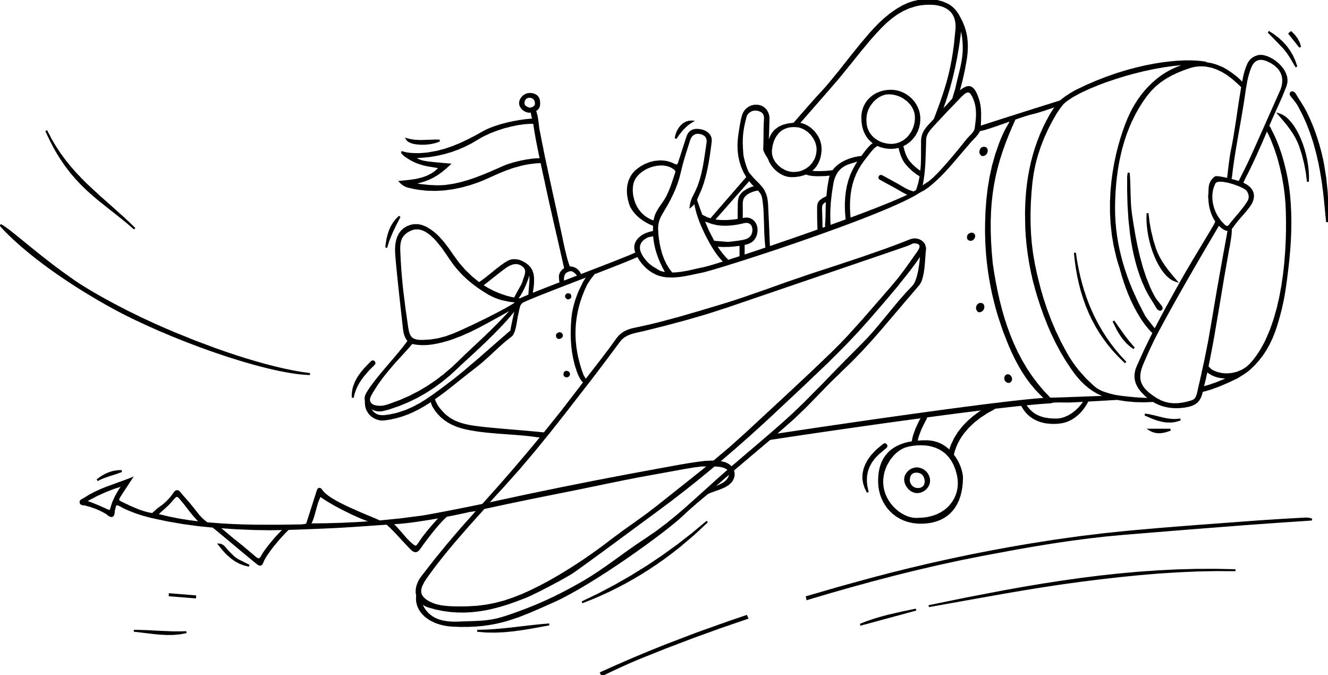
Check out

Slide 10
Check out
Was ist für mich heute klarer geworden?

Slide 11
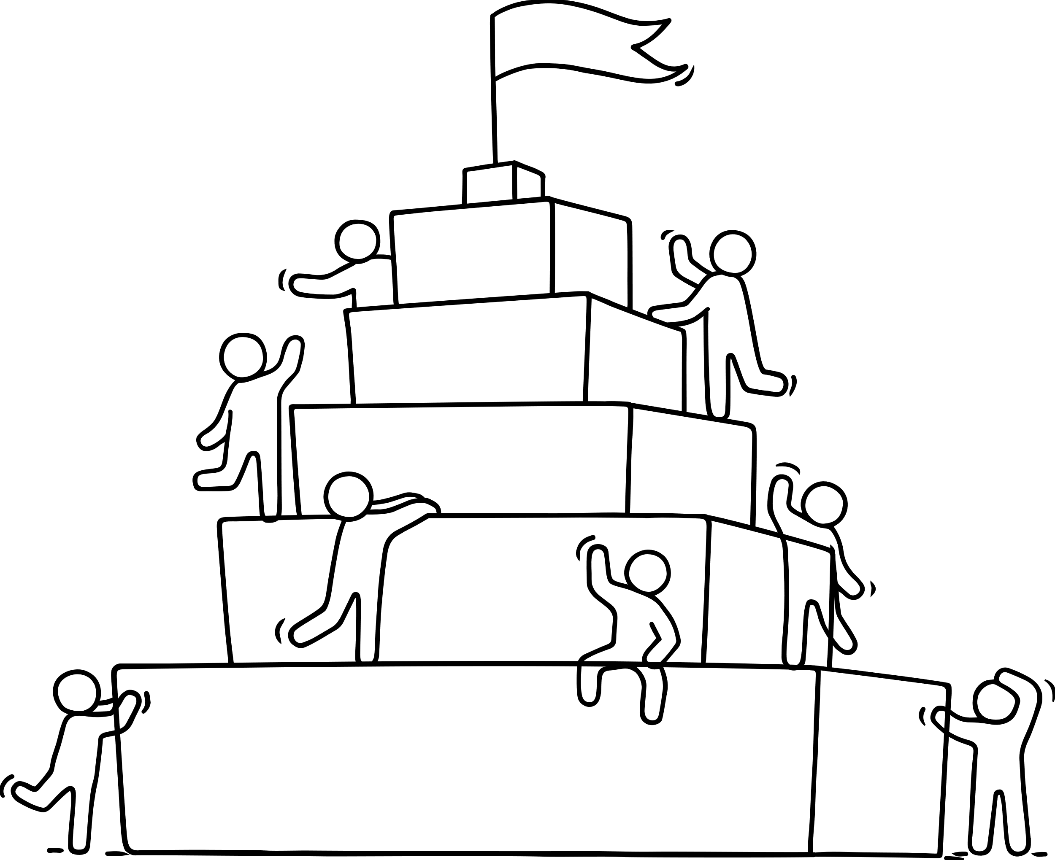
Nächste Schritte

Slide 12
Zusammenarbeit nach 2 bis 3 Monaten reflektieren
Was läuft gut?
Wo ist noch Sand im Getriebe?
Wo gibt es Konflikte?
Welche Anpassungen sind nötig?
Schreibt die Antworten auf Flipcharts mit der jeweiligen Fragenummer.
Ergänzt oder ändert die Rollenbeschreibungen bis ihr ein Rollengefüge gefunden habt, welches sich gut anfühlt.

Slide 13
Werkzeuge für den Wandel © 2023 by Digital Zug, Amt für Informatik und Organisation, Kanton Zug, Schweiz ist lizenziert unter CC BY-NC-SA 4.0. Um eine Kopie dieser Lizenz anzuzeigen, besuchen Sie http://creativecommons.org/licenses/by-nc-sa/4.0/

